Slide 1
Functional MRI를 이용한 그래프 신경망 기반 조현병 분류 모델 개발
2021105600 박지후

Slide 2
fMRI data 전처리(fmri-prep)
functional connectivity 제작
Graph 데이터 변환
GCN model 구축
GCN으로 schizophrenia 환자 분류

Slide 3
1. fMRI data preprocessing
1.초기 10 time points 제거 : 초기 MRI signal의 instability impact 최소화
2. Friston 24-parameter correction + head motion scrubbing method : head motion artifacts 영향 최소화
3. 0.5mm이상 framwise displacement(FD) volume 제거
4. 3x3x3mm^3 MNI 152 template normalization
5. linearly detrended and temporally bandpass filtered(0.01~0.08Hz) : low frequency drift, high frequency physiological noise 제거
6. Global signal, white matter signal, cerebrospinal fluid signal, motion parameter는 regressed out
7. Scanning 동안 일정 수준 이상의 head motion(1.5도 이상 회전, 1.5mm이상 움직임)이 보여진 subject 제거

Slide 4
1. fMRI data preprocessing(fmri-prep)
Dataset 1 (UCLA_CNP)
Subject 272명 중 263명
Dataset 2 (COBRE)
Subject 148명 중 148명

Slide 5
2. functional connectivity 제작
<Input>
Atlas 적용한 mask를 fMRI image에 적용
ROI 간 pearson correlation 계산

Slide 6
2. functional connectivity 제작
1. Schaefer2018 (400Parcels_17Networks_1mm)
Dataset1(UCLA_CNP) : subject 263명 중 117명 가능(HC 52, SCZ 25)
2. AAL3v1 (164parcels)
-> Dataset 1 (UCLA_CNP) : subject 263명 중 223명 가능(HC104, SCZ44)
Dataset2(COBRE) : subject 148명 중 130명 가능
3. AAL1 (116parcels)
-> Dataset1(UCLA_CNP) :

Slide 7
3. Graph dataset
G = (V, E, W)
G : subject 1명의 brain network
V : brain regions (defined by atlas)
feature(x) : 다른 ROI와의 functional connectivity
E(edge_index) : brain regions간 functional connections (KNN, k=10)
feature(edge_attr) : 두 node간 연결의 weight
(두 node의 functional connectivity pattern간의 유사성을 기반으로 weight 계산)
FCGraphDataset(146)
FCGraphDataset [0] = Data(x=[164, 164], edge_index=[2, 2084], edge_attr=[2084], y=[1])

Slide 8


3. Graph dataset – weighted adjacency matrix
Functional connectivity(X)
Adjacency matrix
N0 N1 N2 N3 N4 N5
N0 N1 N2 N3 N4 N5
N0
N1
N2
N3
N4
N5
N0
N1
N2
N3
N4
N5
n0, n2의
functional connectivity pattern의
유사성 계산(pairwise distance)
값이 작을 수록 두 node간의
모든 node들과 가지는 functional connectivity pattern 유사하다
값이 클 수록 두 node간의
functional connectivity 크다
X 크고, pd 크다 : 특정 작업이나 기능을 수행할 땐 밀접하게 협력하나 다른 node들과의 연결 패턴은 다르다.
X 크고, pd 작다 : 기능적인 연결 강도 높고, 유사한 역할을 수행한다.
X 작고, pd 작다 : 기능 중복, 역할 분배 등으로 직접적인 기능적 연결은 적지만 유사한 역할을 수행한다.
X 작고, pd 크다 : 직접적인 기능적 연결성도 낮고, 수행하는 역할도 다르다.

Slide 9
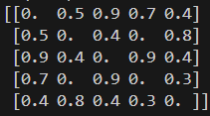
3. Graph dataset – weighted adjacency matrix
KNN-based Adjacency matrix (k=3)
Weighted adjacency matrix
N0 N1 N2 N3 N4
N0
N1
N2
N3
N4
Gaussian Kernel을 사용해
Distance 값을 weight으로 변환
각 node마다
유사성이 높은 특정 개수(k)의 node와의 관계만 고려
Edge_index
Edge_attribute

Slide 10
4. GCN model 구축
ChebConv Layer 3 (feature# -> 64 -> 64-> 128) : 최대 6차로 설정
Linear Layer 1(128 -> 2(class#))
Log_softmax
Activation function : ReLU
2,3 layer dropout(0.5비율)
Linear Layer 전 Global mean pooling

Slide 11
5. GCN으로 schizophrenia 환자 분류
linear kernel SVM을 활용한 조현병 진단 모델은 Balanced Accuracy : 0.809, Sensitivity : 0.699, specificity : 0.919 의 성능
50 epoch
stratified 10 fold
Upsampling X
Optimizer : Adam
L2 regularization : 5e-4
Learning rate: 0.001
Loss : log_softmax + NLL loss = ? : Class weight: (0.72,1.66)
Threshold : 0.5

Slide 12
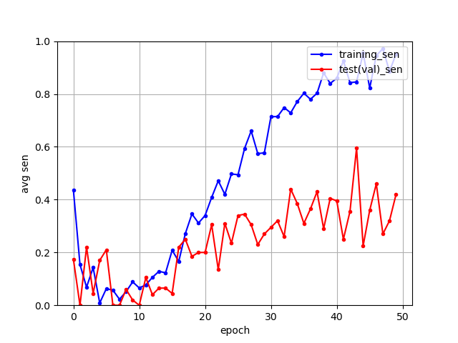
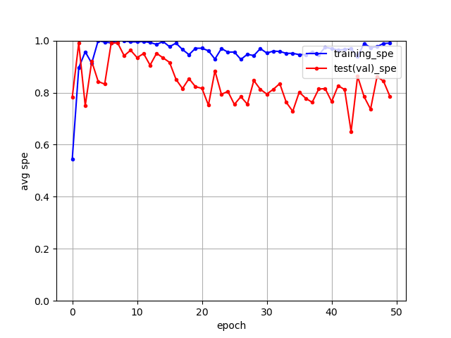
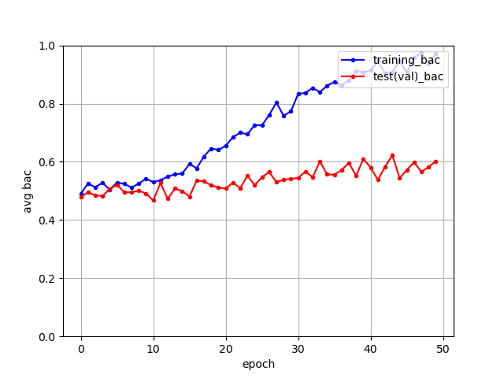
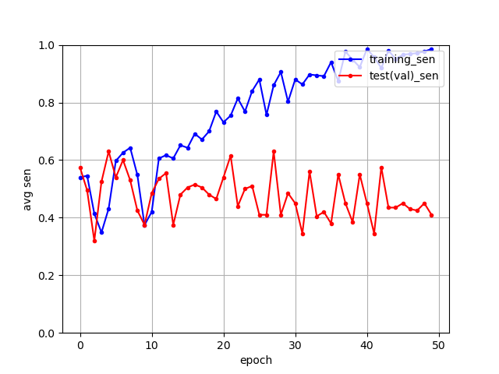
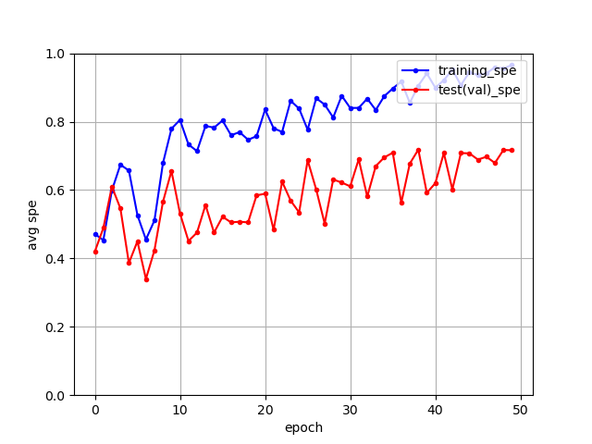
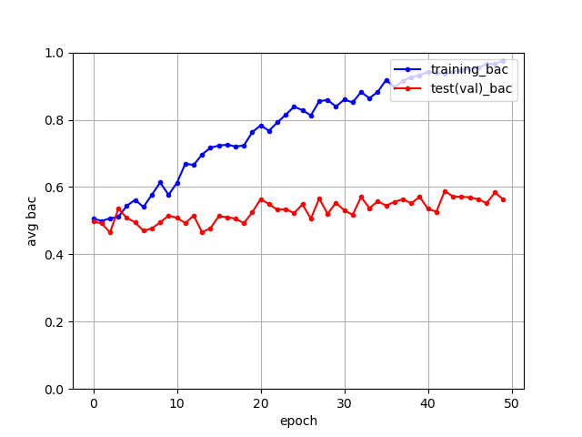
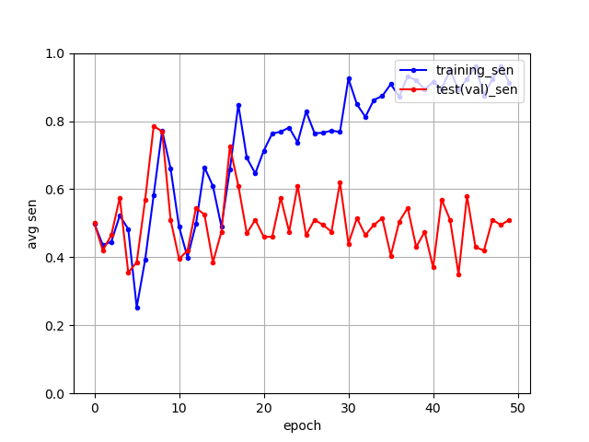
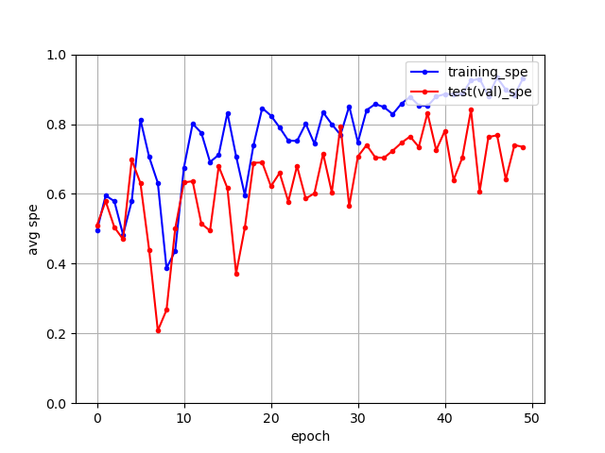
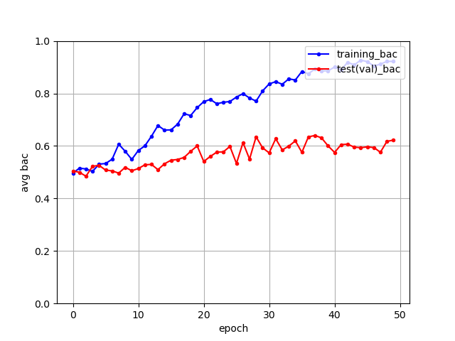
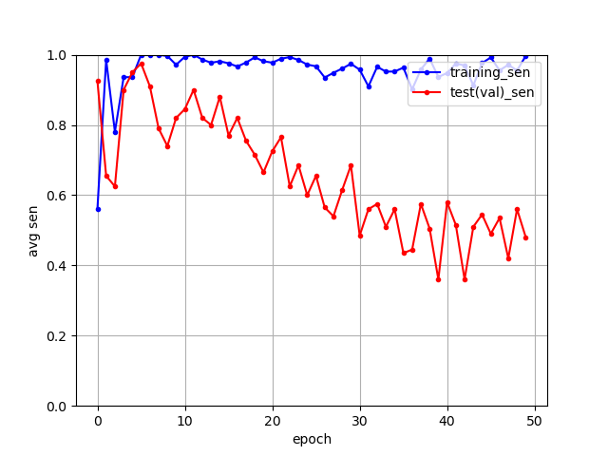
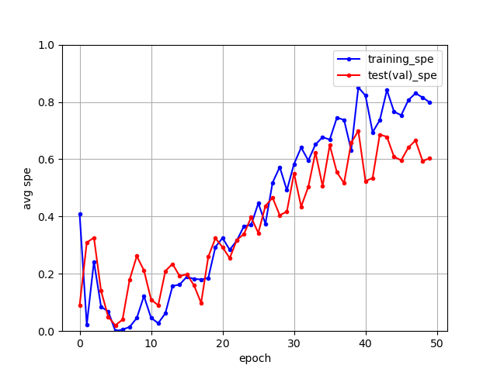
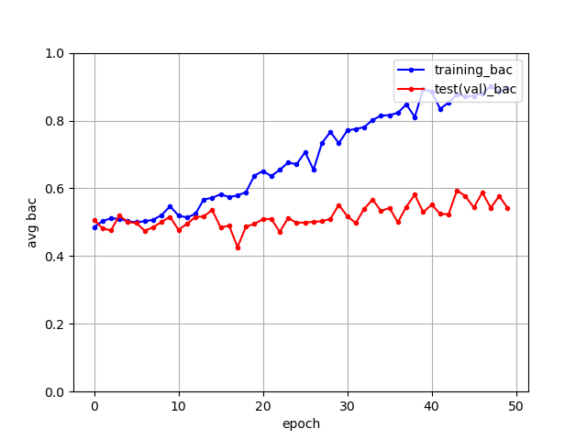
SEN
SPE
BAC
Upsampling X,
class weight [1.0, 1.0]
Upsampling X,
class weight [0.72, 1.66]
Upsampling O,
class weight [1.0, 1.0]
Upsampling O,
class weight [0.72, 1.66]

Slide 13
